Slide 1


ỦY BAN NHÂN DÂN QUẬN LONG BIÊN
TRƯỜNG MẦM NON ÁNH SAO
LĨNH VỰC PHÁT TRIỂN NGÔN NGỮ
HOẠT ĐỘNG LÀM QUEN VỚI VĂN HỌC
Đề tài: Thơ: Mùa xuân
Giáo viên: Nguyễn Thị Thu Hà
LỨA TUỔI: MGB 3-4 TUỔI

Slide 2

1. Ổn định tổ chức

Slide 3
Cô và trẻ cùng hát
bài hát:Mùa xuân của bé

Slide 4
2. Phương pháp,
hình thức tổ chức

Slide 5

Hoạt động 1
Cô đọc lần 1
Kết hợp cử chỉ, điệu bộ

Slide 6

Hoạt động 2
Cô đọc lần 2 :
Kết hợp powerpoint

Slide 7
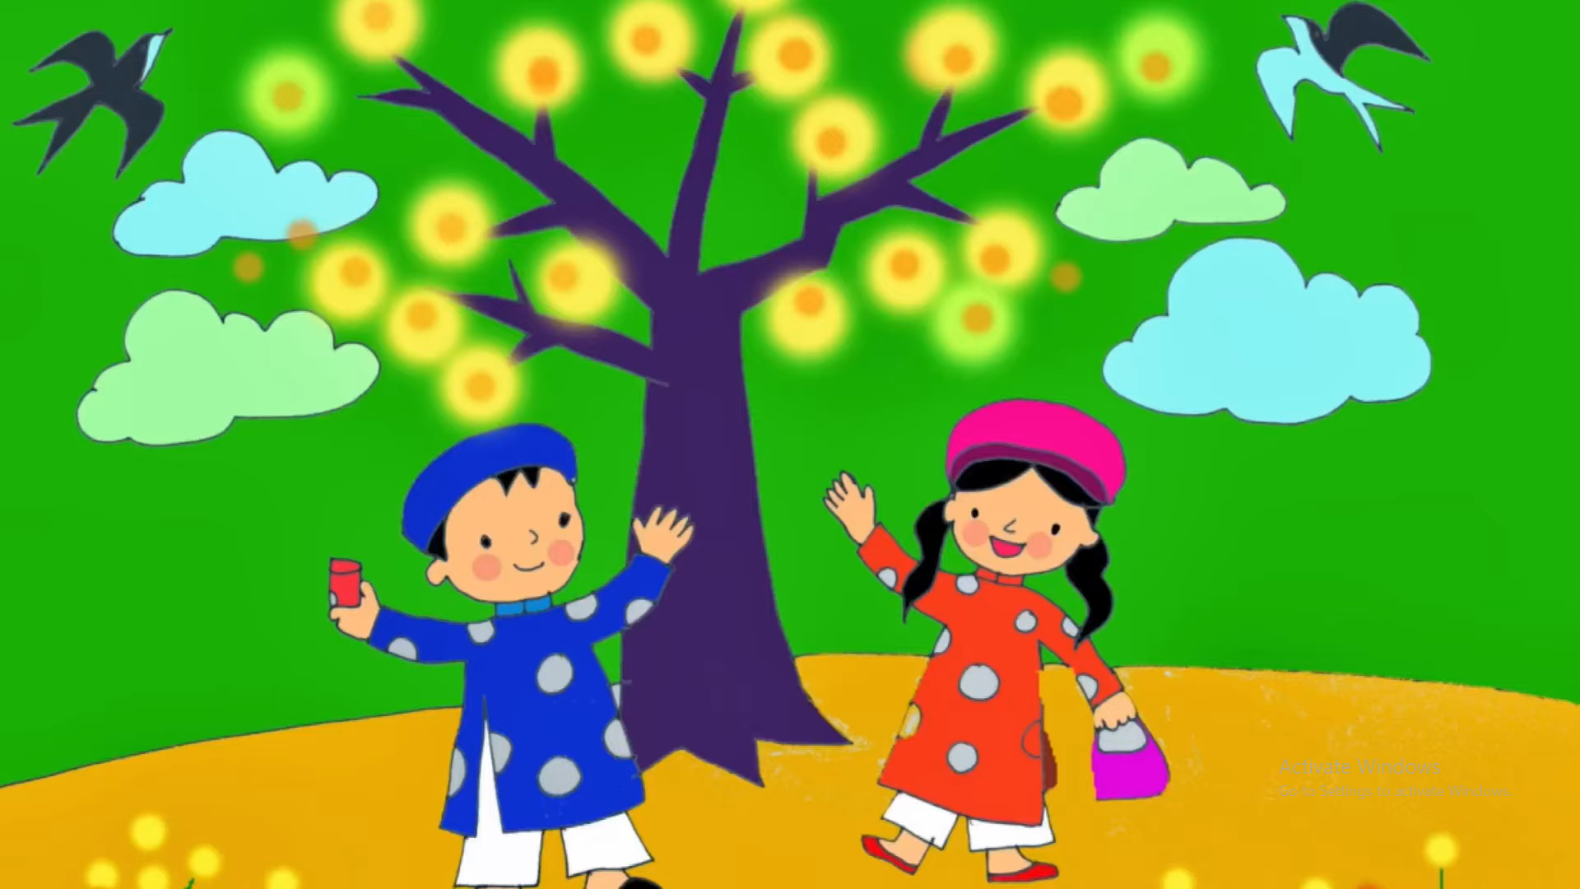
Mùa xuân
Tác giả
Dương Khâu Luông

Slide 8
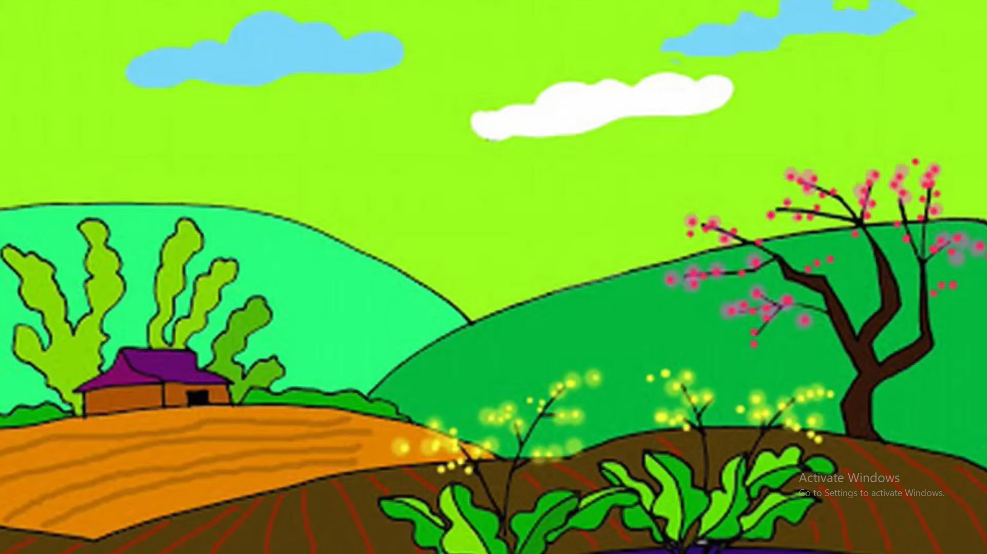
Mùa xuân gọi dậy chồi non

Slide 9
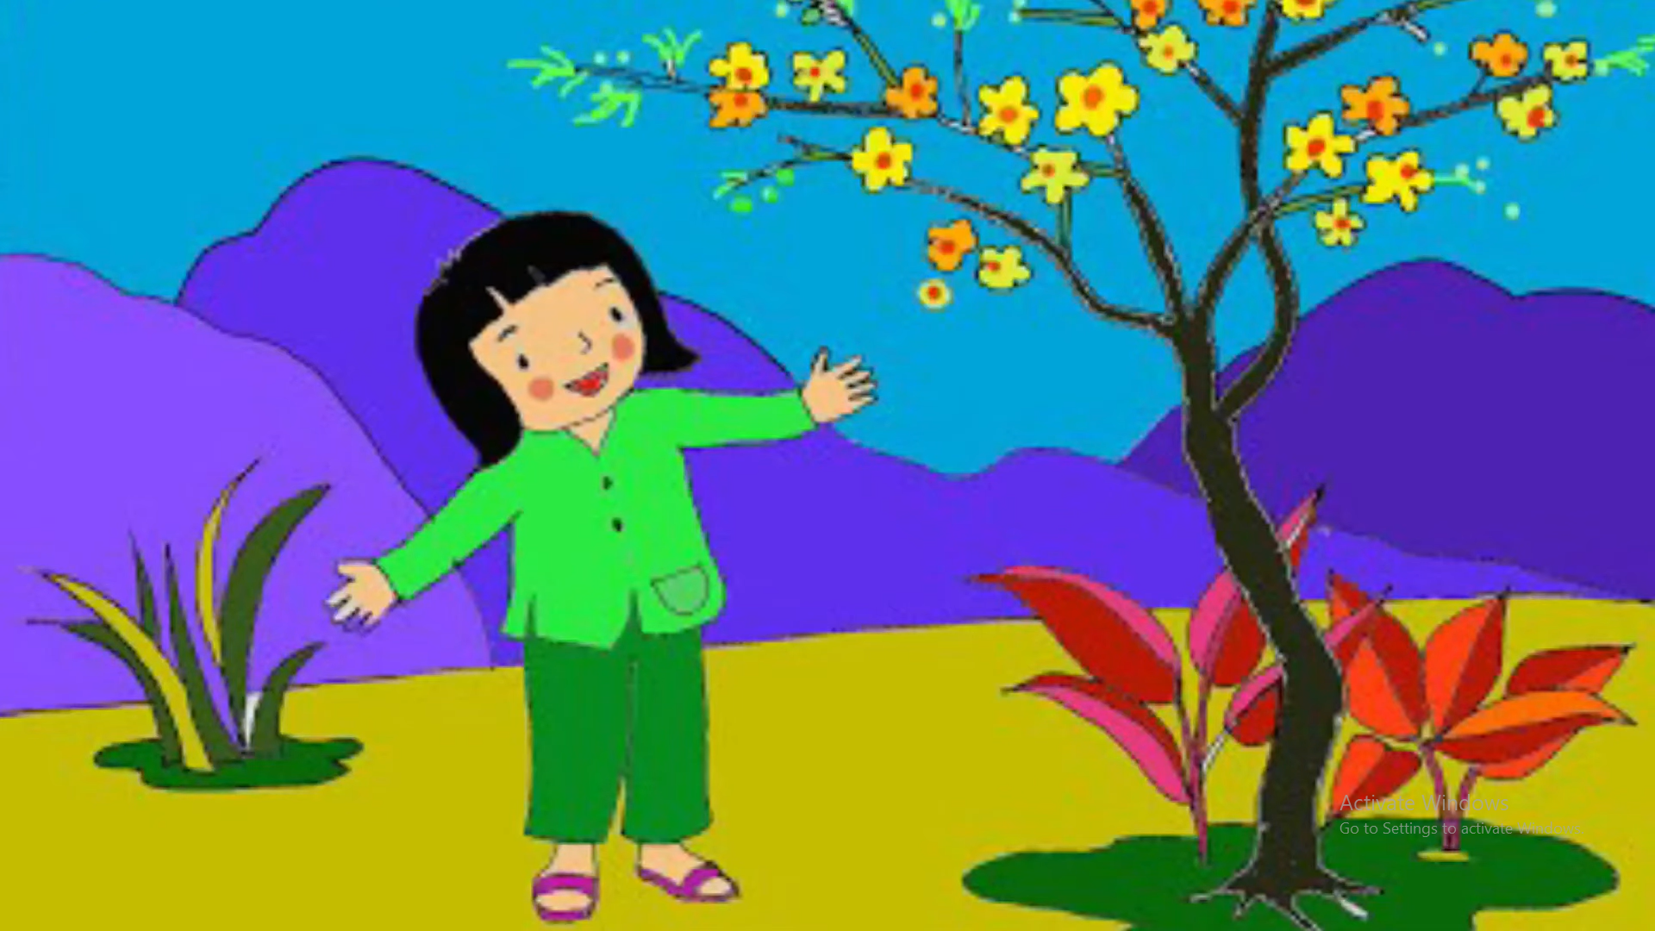
Gọi bông hoa nở xoe tròn trên cây

Slide 10
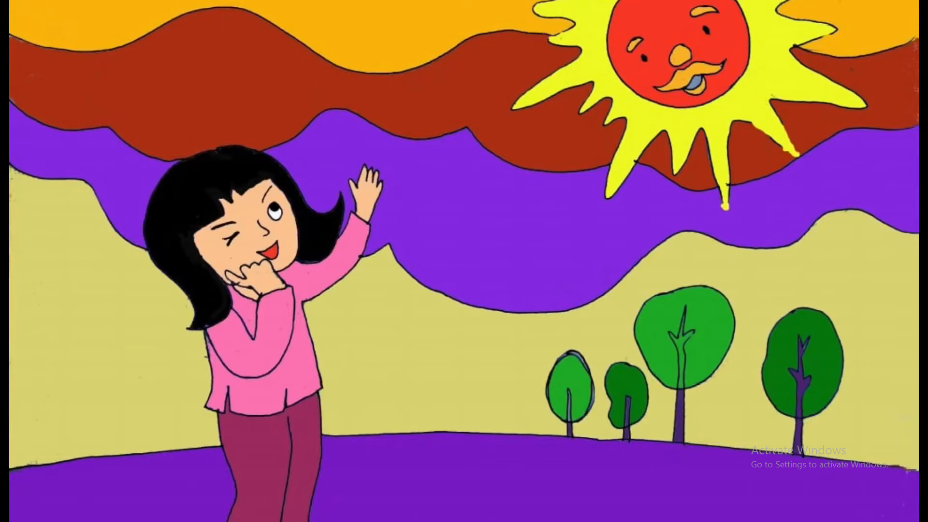
Gọi cơn nắng ấm tràn đầy

Slide 11
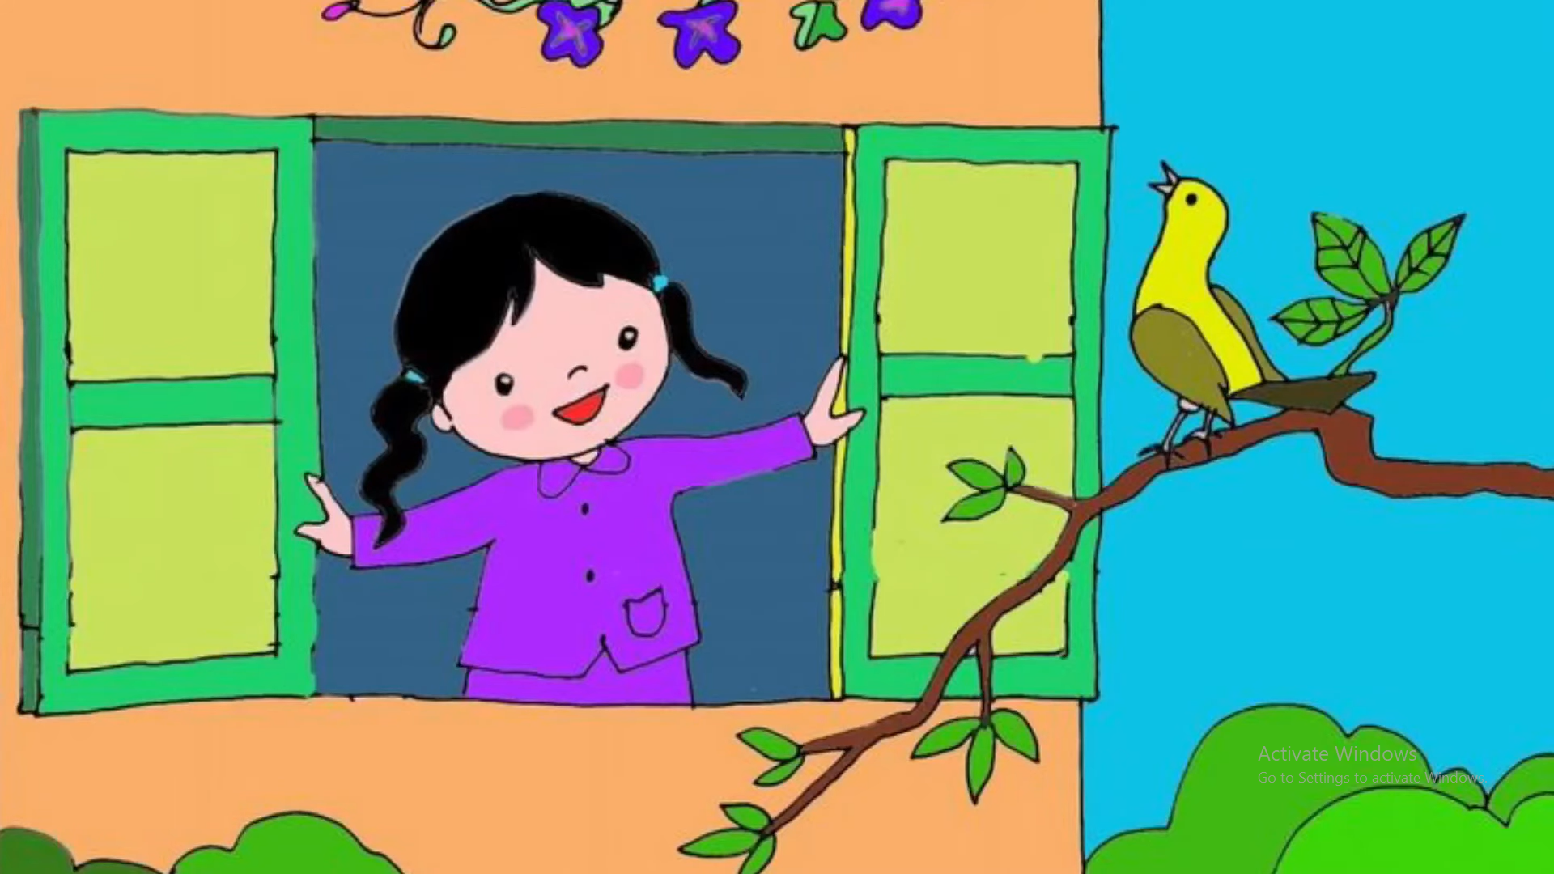
Gọi con Sáo vỗ cánh bay tìm đàn

Slide 12
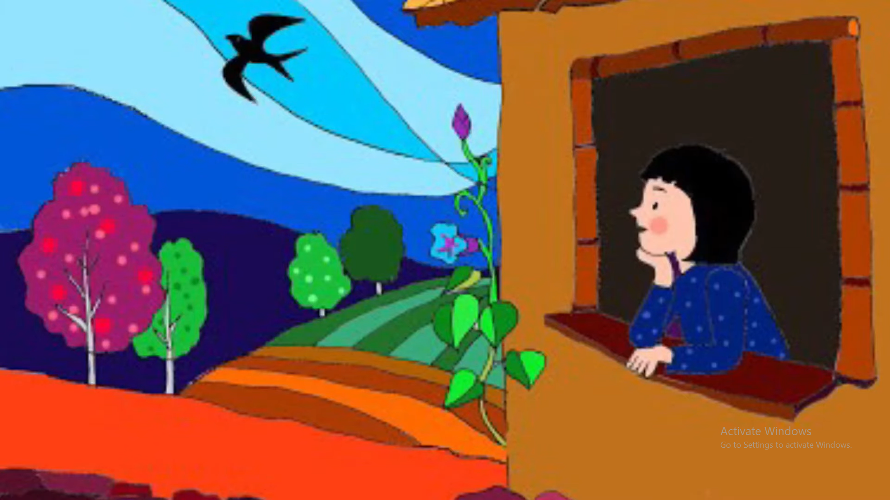
Gọi cho con Én bay sang

Slide 13
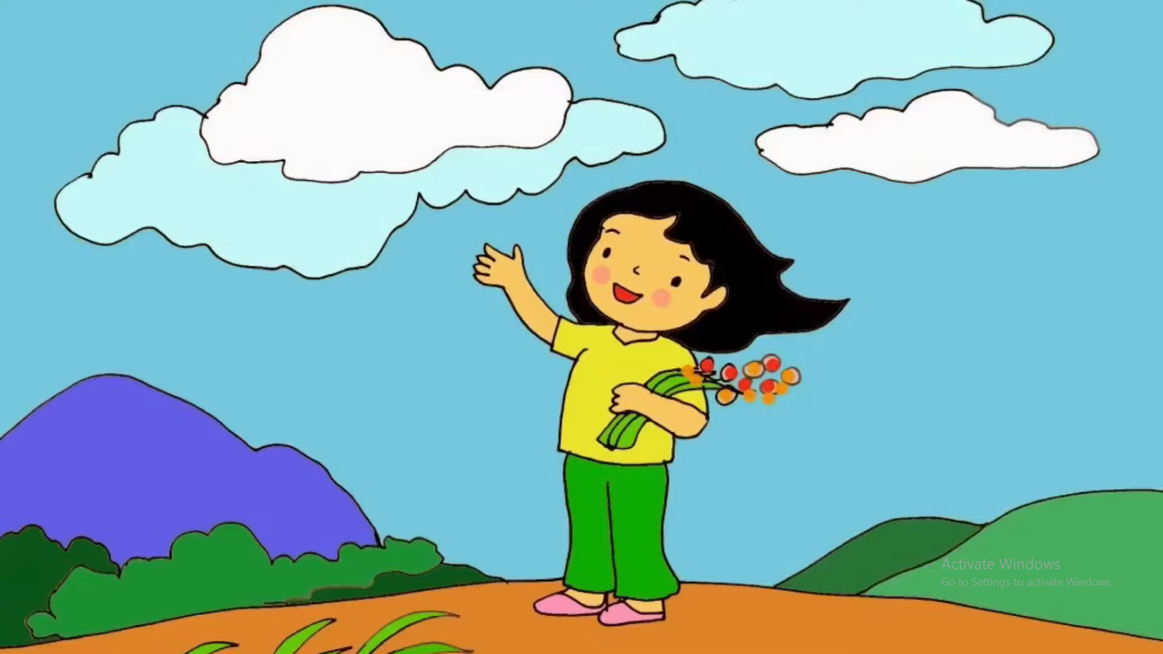
Gọi cơn gió thoảng mơ màng tiếng xuân

Slide 14

Đàm thoại

Slide 15

- Các con vừa được nghe cô
đọc bài thơ gì ?
- Do ai sáng tác ?

Slide 16
Mùa xuân
Tác giả
Dương Khâu Luông

Slide 17
- Khi mùa xuân đến hoa lá như thế nào ?

Slide 18
Mùa xuân gọi dậy chồi non

Slide 19
Gọi bông hoa nở xoe tròn trên cây

Slide 20
- Thời tiết của mùa Xuân như thế nào ?

Slide 21
Gọi cơn nắng ấm tràn đầy

Slide 22
- Những chú chim Sáo đã làm gì khi mùa Xuân đến ?

Slide 23
Gọi con Sáo vỗ cánh bay tìm đàn

Slide 24
- Mùa Xuân còn gọi loài chim nào bay sang ?

Slide 25
Gọi cho con Én bay sang

Slide 26
- Khi mùa Xuân đến thì những cơn gió như thế nào ?

Slide 27
Gọi cơn gió thoảng mơ màng tiếng xuân

Slide 28
GD : Mùa Xuân là mùa đẹp nhất trong năm, là mùa cây cối đâm chồi, nảy lộc, tram hoa đua nở vì vậy các con phải biết yêu thích không khí ấm áp và cảnh vật của mùa Xuân.

Slide 29
Dạy trẻ đọc thơ:
Cả lớp đọc thơ
- Từng tổ đọc thơ
Nhóm trai, gái
Cá nhân trẻ đọc

Slide 30

3. Kết thúc

Slide 31


0
Chào tạm biệt

